Slide 1
AGENTIC DESIGN PATTERNS · 第八章
记忆管理
Memory Management
让智能体记住：短期上下文 × 长期知识库
Session / State
MemoryService
Memory Bank 托管记忆
来源：《Agentic Design Patterns》中文双语版 · 第 8 章（含 Google ADK / LangChain / LangGraph 代码示例）
第八章 记忆管理 | Agentic Design Patterns

Slide 2
PART 1 · 问题定义
什么是智能体记忆？
Agent memory：保留并利用过去「交互 / 观察 / 学习」信息的能力
▪ 定义：智能体留存并使用历史信息的能力，来自过去的对话、观察与学习经验。
▪ 三个直接收益：做出更有依据的决策、维持对话上下文、随时间持续改进。
▪ 反面：没有记忆机制的智能体是无状态的——只能做一次性问答，无法跨轮引用、无法个性化、无法从失败中学习。
▪ 工程张力：既要装下「当前这一轮的高频临时细节」，又要可靠地沉淀「跨会话的海量知识」。这两件事的存储介质、生命周期完全不同。
为什么不能只靠「记住更多」？
上下文窗口有限
再长的窗口也是有限的；关键信息会被挤出。
窗口是易失的
会话一结束，窗口内容全部丢失。
全量重放很贵
每次把全部历史塞进提示词，成本与时延都高。
无法跨会话
多轮之外的用户偏好、历史工单需要外部存储。
第八章 记忆管理 | Agentic Design Patterns
01

Slide 3
PART 1 · 短期记忆
短期记忆 = 上下文窗口（Contextual Memory）
近似「工作记忆」，承载当前正在处理或刚接触的信息
▪ 内容：最近的用户消息、智能体回复、工具调用结果、当轮反思。
▪ 作用：直接决定 LLM 下一步的生成与行动。
▪ 约束：容量有限，只放得下「最近的」信息。
▪ 管理手法：对较早对话做摘要、突出关键事实、按相关性裁剪。
▪ 长上下文模型：只是把工作区变大，并没有解决持久化，内容仍随会话结束清空，且每次全量处理成本高、效率差。
上下文窗口：有限的「工作台」
最近 2 轮对话
工具调用结果
当轮反思 summary
较早对话摘要
更早的历史 …（被挤出）
→ 窗口内的信息在下一次会话开始时归零：持久化必须交给外部存储。
第八章 记忆管理 | Agentic Design Patterns
02

Slide 4
PART 1 · 长期记忆
长期记忆 = 外部可检索的知识仓库（Persistent Memory）
跨交互、跨任务、跨时间保留，角色上接近「长期知识库」
存哪里
怎么取
什么时候需要
▪ 数据库 / 文档库（结构化事实）
▪ 知识图谱（关系与实体）
▪ 向量数据库（语义检索）
▪ 托管记忆服务（Memory Bank 等）
▪ 把文本编码为 embedding 向量
▪ 按语义相似度检索，而非仅关键词匹配
▪ 检索到的片段写回短期上下文
▪ 历史知识与当前对话结合后再推理
▪ 用户偏好、画像、历史工单
▪ 多步任务的中间结论与进展
▪ 成功路径 / 失败教训（供后续策略调整）
▪ RAG 知识库问答
协同关系：智能体查询长期存储 → 检索相关数据 → 注入短期上下文 → 与当前交互一起送入模型。短期负责「此刻连贯」，长期负责「长期记得」。
配套阅读：第 14 章 RAG（检索增强生成）
第八章 记忆管理 | Agentic Design Patterns
03

Slide 5
PART 1 · 架构总览
记忆管理：一张图看懂数据流
写入走事件流，读取走检索，两者在 Session 上汇合
用户 / 环境
对话消息、工具调用、观察结果
↓ 变成 Event 写入会话
Session（短期记忆）
events：完整对话与动作流水
state：会话级临时字段（草稿本）
生命周期由 SessionService 管理
MemoryService（长期）
可检索的持久知识库
向量库 / RAG / 托管服务
检索结果回注：search_memory() → 拼进当前提示 → 与窗口内近期消息一起送进 LLM
① 写入（Write）
每一轮交互产生 Event；需要长期保留的内容由 add_session_to_memory() 抽取入库。
② 读取（Read）
检索相关记忆 → 组装上下文 → 让回答「记得住用户、接得上话题」。
第八章 记忆管理 | Agentic Design Patterns
04

Slide 6
PART 1 · 应用场景
六类典型用例：什么时候必须上记忆
只要智能体不止于「答一个问题」，记忆就是基础设施
聊天机器人与对话式 AI
任务导向智能体
个性化体验
短期记忆维持对话流；长期记忆召回偏好、历史工单、旧话题，实现连续个性化服务。
短期记忆跟踪已完成步骤、当前进度与总目标；长期记忆调取未载入上下文的用户数据。
用长期记忆存储并检索偏好、行为轨迹与画像，让回复和推荐更贴合个人。
学习与改进
信息检索（RAG）
自主系统
把成功策略、失败教训、新事实写进长期记忆，供后续策略调整；强化学习场景常用。
把知识库当作长期记忆，回答前先检索相关文档，再交给生成模型。
机器人 / 自动驾驶：短期记忆对应局部感知与即时决策，长期记忆对应地图、路线与可复用规则。
小结：记忆让智能体维护历史、持续学习、做个性化交互，并处理带时间维度的复杂问题。
第八章 记忆管理 | Agentic Design Patterns
05

Slide 7
第一部分
Google ADK 的三层记忆抽象
Session 记住「这一条对话」，State 记住「这一轮的变量」，MemoryService 记住「所有的过去」
第八章 记忆管理 | Agentic Design Patterns
06

Slide 8
PART 2 · 三个核心概念
Session · State · Memory
把「上下文管理」拆成三个可独立演进的概念
Session
State
Memory
一条独立聊天线程
会话级「草稿本」
可检索的长期知识库
▪ 记录该线程的消息与动作（Events）
▪ 承载与该对话相关的临时数据（State）
▪ 含唯一 id、app_name、user_id 与更新时间
▪ session.state 是字典：字符串键 + 可序列化值
▪ 承载用户偏好、任务进度、中间结果、分支标记
▪ events 记完整历史，state 只放动态字段
▪ 随对话演进；能否跨重启保留取决于后端实现
▪ 内容来自历史多轮会话或外部系统
▪ 由 MemoryService 负责写入与检索
▪ InMemoryMemoryService：仅供测试，重启即丢
▪ VertexAiRagMemoryService：生产级，持久 + 语义检索
记忆分层：Session + State = 短期记忆；MemoryService 管理的 Long-Term Knowledge = 持久、可检索的长期仓库。
第八章 记忆管理 | Agentic Design Patterns
07

Slide 9
PART 2 · Session
Session
SessionService 负责会话全生命周期，应用代码通常不直接构造 Session
▪ 用法 ：使用SessionService创建google.adk.sessions.Session，封装一条对话线程的全部相关数据。
▪ 三种后端实现，SessionService的不同存储方案按场景选：
– InMemorySessionService：开发与测试，重启即丢，本地调试用。
– DatabaseSessionService：数据库存会话，自己管存储，自建生产用。
– VertexAiSessionService：GCP Vertex 托管会话，免运维，GCP 原生生产用。
第八章 记忆管理 | Agentic Design Patterns
08

Slide 10
ADK Session：对话流程
1
用户发来消息
一条新的用户消息进来
5
Runner 封装 Event 落库
Session
state 键值对，可被改写
events 只追加的历史
由 SessionService 存取
2
Runner 取 / 建 Session
append_event() 追加新的 event，并应用 state_delta
SessionService：有就取出，没有就新建
4
产出回复
3
Agent 推理与行动
回复内容可能带来 state 的改动
读 state 和历史 events，再决定说什么
第八章 记忆管理 | Agentic Design Patterns
09
Notes:
一圈五步，每轮都一样：
① 用户消息到达 Runner。
② Runner 拿 SessionService 取当前会话；没有就按 app / user / session id 新建一个。
③ Agent 拿到 state 和 events（历史消息），据此推理、决定回复或调工具。
④ 产出回复；如果这一轮改了 state，改动先挂在这条 event 的 actions.state_delta 上。
⑤ Runner 把结果封装成新的 Event，session_service.append_event() 把它追加进 session.events，同时把 state_delta 应用到 session.state —— 这才是 state 真正变化的地方。
然后回到 ①，等用户下一句。中间的 Session 是唯一被反复读写的对象。

Slide 11
PART 2 · State
state 的键前缀：区分作用域与生命周期（用法： xxx:键）
无前缀 = 本会话；user: = 跨会话同用户；app: = 应用全局；temp: = 仅当轮
前缀
作用域
生命周期
典型用法
（无前缀）
仅当前会话可见
随该 Session 存续
本轮任务的进度、临时标记
user:
绑定 user_id，跨会话复用
持久（取决于实现）
用户偏好、画像、长期设定
app:
应用全局，所有用户共享
持久（取决于实现）
全局配置、共享知识、公共规则
temp:
中间计算、一次性工具参数
仅单次调用有效
不持久
第八章 记忆管理 | Agentic Design Patterns
10

Slide 12
PART 2 · State 写入
怎么写 state：output_key 与 state_delta
原则：不要拿到 get_session() 的字典直接改，要走事件写入路径
① 简单做法：output_key（智能体文本回复）
② 标准做法：EventActions.state_delta（工具内写入）
配置 LlmAgent 时声明 output_key，Runner 在 append_event 时自动附带合适的 state_delta。
适用：只想简单保存 Agent 文本输出。
在工具函数里通过 ToolContext 构造 EventActions(state_delta={...})，随事件一起提交。
适用：工具里写状态、一次更新多个 key、存 json / 列表等结构化数据、更新用户级 / 应用级全局状态、和 Agent 回复无关的业务数据。
A. output_key
B. state_delta
agent = LlmAgent(
name="greeter",
model="gemini-2.0-flash",
instruction="记住用户的名字并问候",
output_key="last_reply", # ← 文本回复自动入 state
)
# 在工具里写入 state（推荐路径）
actions = EventActions(
state_delta={"user:name": "Ada",
"temp:step": 2})
await session_service.append_event(
session=session, event=Event(
actions=actions))
第八章 记忆管理 | Agentic Design Patterns
11

Slide 13
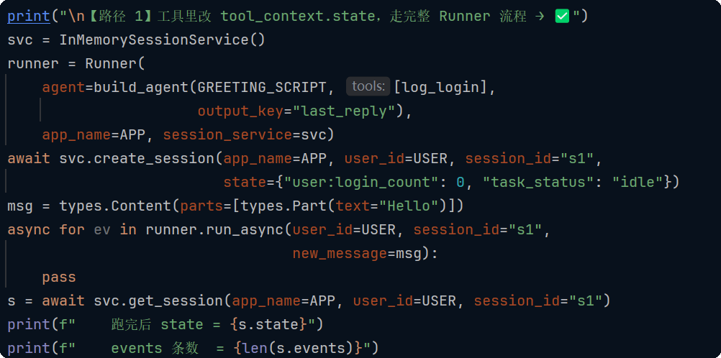
PART 2 · 输出
路径 1 output_key代码及运行结果
实测代码：demo2_write_state() · 路径 1
第八章 记忆管理 | Agentic Design Patterns
12

Slide 14
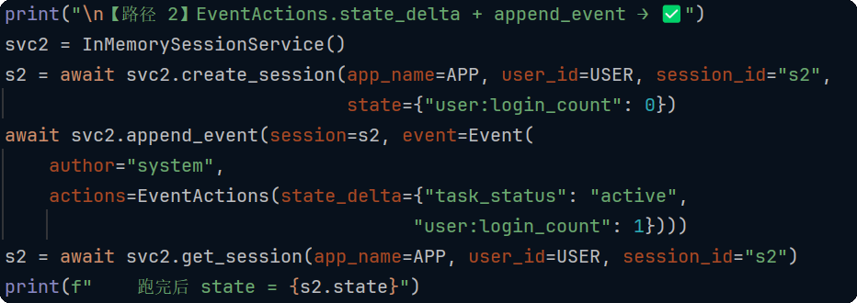
PART 2 · 代码 + 输出
路径 2：state_delta代码及运行结果
书里那句话的逐字翻译：在 append_event 中通过 EventActions.state_delta 提交变更
实测代码：demo2_write_state() · 路径 2
实测终端输出：两个键都生效了
第八章 记忆管理 | Agentic Design Patterns
13

Slide 15
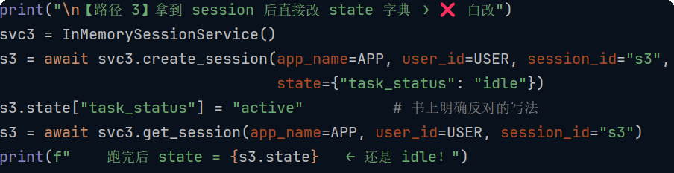
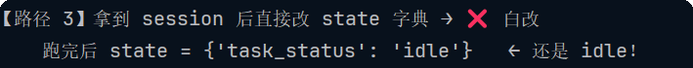
PART 2 · 代码 + 输出
路径 3：直接改字典 (不允许)
实测代码：demo2_write_state() · 路径 3
实测终端输出：events = 0，状态还是旧值
第八章 记忆管理 | Agentic Design Patterns
14

Slide 16
PART 2 · MemoryService
MemoryService：长期知识的读写接口
写入：add_session_to_memory
从会话中抽取内容并写入长期存储。
通常在会话告一段落、或用户显式「记住这件事」时调用。
读取：search_memory
检索最相关的记忆片段返回给智能体。
多数框架以 **工具（Tool）** 形式暴露给 LLM，由模型决定何时检索。
两种实现怎么选
InMemoryMemoryService：临时存储，适合测试，重启即丢。
VertexAiRagMemoryService：生产级，基于 Google Cloud RAG，可扩展、持久、支持语义检索。
交互产生 Event
会话结束
add_session_to_memory(session)
外部存储 / RAG 语料库
关键设计：Session + State 是单会话短期记忆；MemoryService 管理的是跨会话、可搜索的长期知识仓库——它可以从多轮历史中抽取，也可以接入外部数据源。
第八章 记忆管理 | Agentic Design Patterns
15

Slide 17
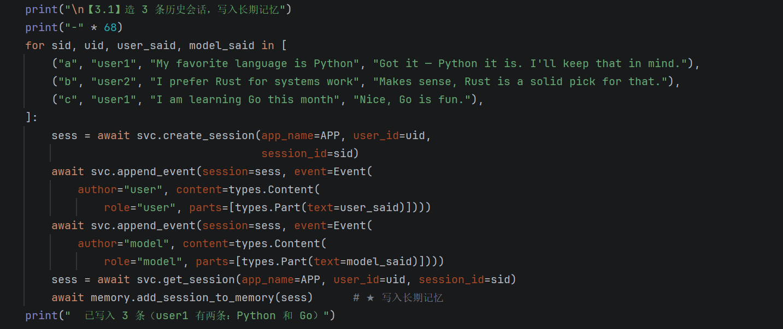
PART 2 · Memory 代码
3.1 造历史会话，写入长期记忆
实测代码：demo3_memory() · 3.1
第八章 记忆管理 | Agentic Design Patterns
16

Slide 18
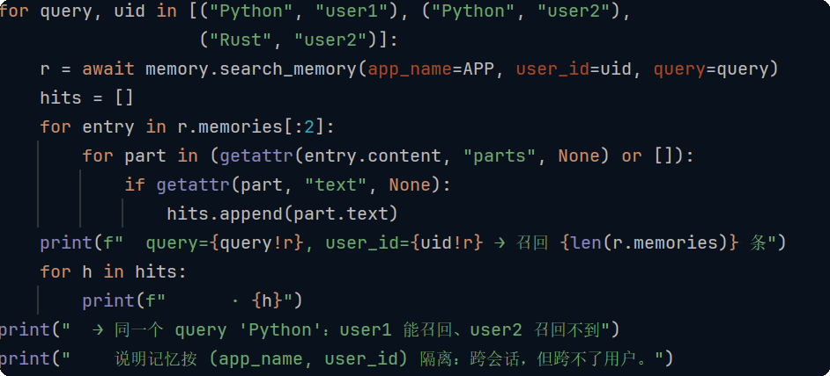
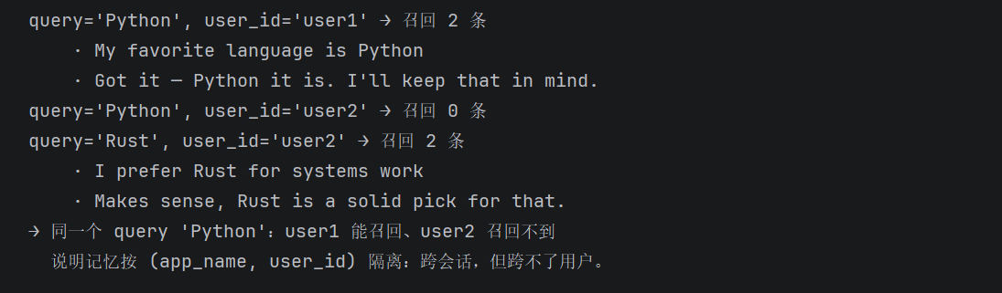
PART 2 · Memory 代码 + 输出
3.2 手工检索：可以跨会话，不能跨用户
同一句 query、不同 user_id，结果完全不同
实测代码：demo3_memory() · 3.2 手工检索
实测终端输出：user1 召回 2 条，user2 召回 0 条
第八章 记忆管理 | Agentic Design Patterns
17

Slide 19
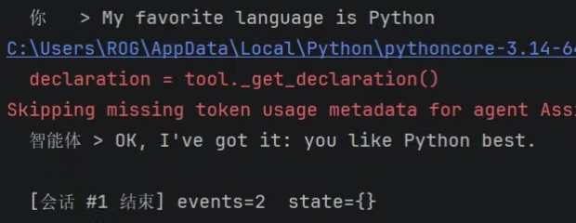
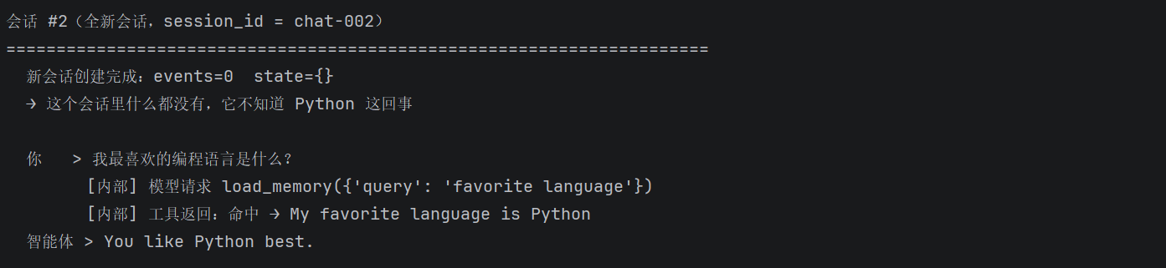
PART 2 · Memory 3.3 跨会话验证
跨会话的输入输出：证明拥有长期记忆
中间隔了一次「关掉程序、重新启动」—— 会话 #1 查不到，长期记忆还在
实测输出 · 会话 #1（第一次访问）：记住并写入长期记忆
实测输出 · 会话 #2（全新会话）：模型自己调 load_memory 取回记忆
会话层：新会话 events=0、state={}，旧会话查不到 | 记忆层：同一份 memory 仍召回「Python」—— 只有长期记忆能跨会话
第八章 记忆管理 | Agentic Design Patterns
18

Slide 20
第二部分
LangChain
Memory Management — 第八章 LangChain
第八章 记忆管理 | Agentic Design Patterns
19
Notes:
【开场 20 秒】
大家好，这次第八章「记忆管理」由我来讲。
我这次的做法是先看论文说了什么，再自己动手把它跑一遍。所以这一场理论会讲得多一些，中间放两页论文里的代码，最后四页是我自己跑出来的真实结果。
用的模型是 DeepSeek，代码都在我本机上，随时可以复跑。

Slide 21
同一个模型，为什么一个记得、一个不记得
差别不在模型，在于我们有没有把上一轮的内容放进这一次的请求里
✗ 不带历史
用户: 我叫 Sam，我下个月要去纽约。
助手: Hi Sam! 很高兴听到你下个月要去纽约…
[tokens: 输入 18 / 输出 322]
用户: 我的名字是什么？
助手: 我无法知道你的名字，因为我们之前
没有交流过。
[tokens: 输入 12 / 输出 39]
✓ 带历史
用户: 我叫 Sam，我下个月要去纽约。
助手: Hi Sam! 纽约是个很棒的选择…
用户: 我的名字是什么？
助手: 你的名字是 **Sam**。
（之前你提到：我叫 Sam…我一直记得呢！）
第 2 轮答不出 Sam → 没带历史，就等于没记忆
第 2 轮答出了 Sam → 因为历史被拼进了 prompt
模型每次调用都是无状态的，它只能看到这一次我们塞给它的文本。
所以「记忆」在工程上不是模型的能力，而是在合适的时候，把该给的历史放进 prompt。
第八章 记忆管理 | Agentic Design Patterns
20
Notes:
【60 秒】先看两组我实际跑出来的输出。
左边这个：我先说「我叫 Sam，我下个月要去纽约」，它回得挺热情。然后我问「我的名字是什么」，它说「我无法知道你的名字，因为我们之前没有交流过」。
右边这个：同样两轮对话，它答的是「你的名字是 Sam」。
同一个模型、同一个问题，结果完全不一样。差别只有一个 —— 第二次调用的时候，我有没有把第一轮的内容一起发过去。
所以这里的结论不是「模型笨」，而是模型每次调用都是无状态的，它只能看到这一次我塞给它的那些字。记忆在工程上是我们的事，不是模型的事。

Slide 22
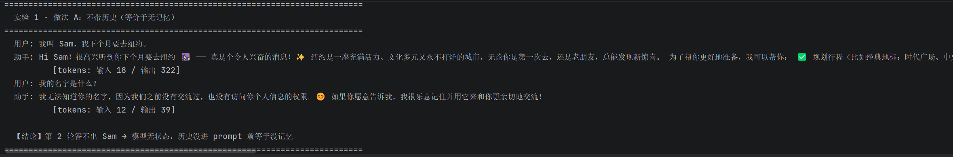
复现结果（一）· 不带历史：它答不出我的名字
这是我后面每一张图的对照物 ｜ 原图，没有改过
实验 1a 的真实运行输出（原图）
模型不是忘了，是从来就不知道。第 2 轮的请求里根本没有第 1 轮的内容。
第八章 记忆管理 | Agentic Design Patterns
21
Notes:
【50 秒】这是我复现的第一个结果，也是后面每一张图的对照物。
第一轮我说「我叫 Sam，我下个月要去纽约」，它回得挺漂亮，还主动问要不要帮我规划行程。但第二轮我问名字，它就答不上来了。
这里有个认知我想强调一下：它不是「忘了」，它从来就不知道。因为第二轮那次请求里，根本没有第一轮的内容。
还有个挺讽刺的地方：第一轮它输出了 322 tokens，把纽约讲了一大段，看起来很有用，但这段对第二轮一点帮助都没有 —— 下一轮它照样看不到。而第二轮输入只有 12 tokens，因为请求里就一句提问。

Slide 23
记忆在 Agent 循环里的位置
记忆是 Agent 的一个「外部节点」，不是模型内部的能力
写：store.put() 读：search() / checkpointer
Prompt
模板 + 历史
Agent
LLM 推理
Memory
长期存储
User
提问 / 反馈
Output
回复用户
注意：Memory 画在 Agent 方框之外。记忆必须能跨会话、跨进程存活，因此它不能活在 Agent 实例内部。
第八章 记忆管理 | Agentic Design Patterns
22
Notes:
【论文原图 · 约 50 秒】
这是论文 p124 的原图，我把它重画成了矢量版，方便看清数据和流向。
请特别注意 Agent 和 Memory 之间是**双向箭头**：向外是「把这次的事实写进去」，向内是「把相关的历史读出来」。
这两条箭头，正好对应论文后面给出的两套 API：读这一侧，LangChain 是 checkpointer 自动把状态带回来；写这一侧，LangGraph 是 store.put。
另外一个细节：Memory 是画在 Agent 外部的，不在那个方框里。这在架构上是刻意的——记忆必须能跨会话存活，所以它不能活在 Agent 实例里，否则进程一重启就没了。
接下来我就按「写」和「读」这两条箭头，把三层实现讲完。

Slide 24
理论一：短期和长期，差的不是「大小」，而是这四条
 | 短期记忆 Short-Term | 长期记忆 Long-Term
作用域 | 单个会话线程（session / thread） | 跨会话，绑定到用户（user）
载体 | 模型上下文窗口里的一串消息 | 外部存储：文件 / 数据库 / 向量库
取用方式 | 整体拼进 prompt | 按需检索后注入
失效方式 | 撑爆上下文窗口，成本线性上涨 | 写入 ≠ 可检索；冲突与过期难处理
工程对策 | 裁剪、摘要、按需注入 | 命名空间隔离、TTL、冲突消解
第八章 记忆管理 | Agentic Design Patterns
23
Notes:
【90 秒】这张表是整章的地基。
看第一行作用域：短期记忆的边界是一个会话，长期记忆的边界是一个用户，跨会话。这一条最重要，因为我后面设计实验就是拿它当标准的。
第二行载体：短期记忆其实就活在模型的上下文窗口里，本质是一串消息；长期记忆必须放到外面去，文件、数据库、向量库都行。
第三行取用方式：短期是整个拼进 prompt，长期是按需检索再注入。这就是为什么一说到长期记忆，基本都要扯上 embedding 和向量库。
第四行失效方式：短期会被撑爆，成本一直涨；长期的问题不是爆炸，是「存进去了但检索不到」。
后面每个实验，其实都是在验证这四条里的某一条。

Slide 25
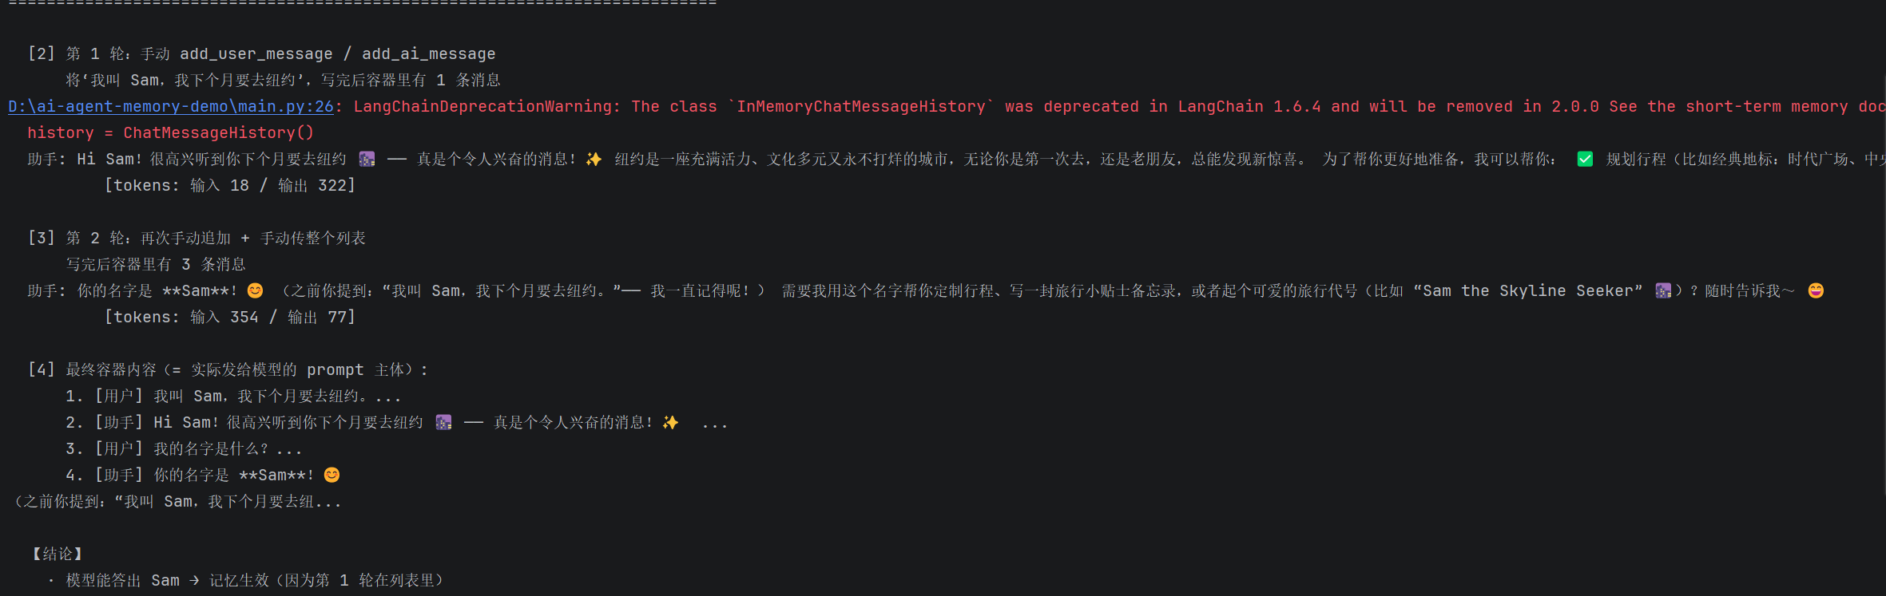
复现结果（二）· 手动拼历史
和上一张比，只多做了一件事：把上一轮的内容拼进这一次的 prompt
实验 1 的真实运行输出（原图）
第八章 记忆管理 | Agentic Design Patterns
24
Notes:
【60 秒】这一张跟上一张比，我只多做了一件事：把上一轮的内容拼进这一次的 prompt。
结果它第二轮就答出了 Sam，还主动说「之前你提到过，我一直记得呢」。记忆是生效了。
但代价马上就出来了：第一轮输入 18 tokens，第二轮变成 354，涨了大概 20 倍。
我算了一下这 354 是怎么来的 —— 第一轮用户那句话，加上第一轮它自己那段 322 tokens 的长回答，再加上这次的提问。
所以我的体会是：它啰嗦，账是记在我头上的。让它少说点废话，本身就是在省钱。

Slide 26
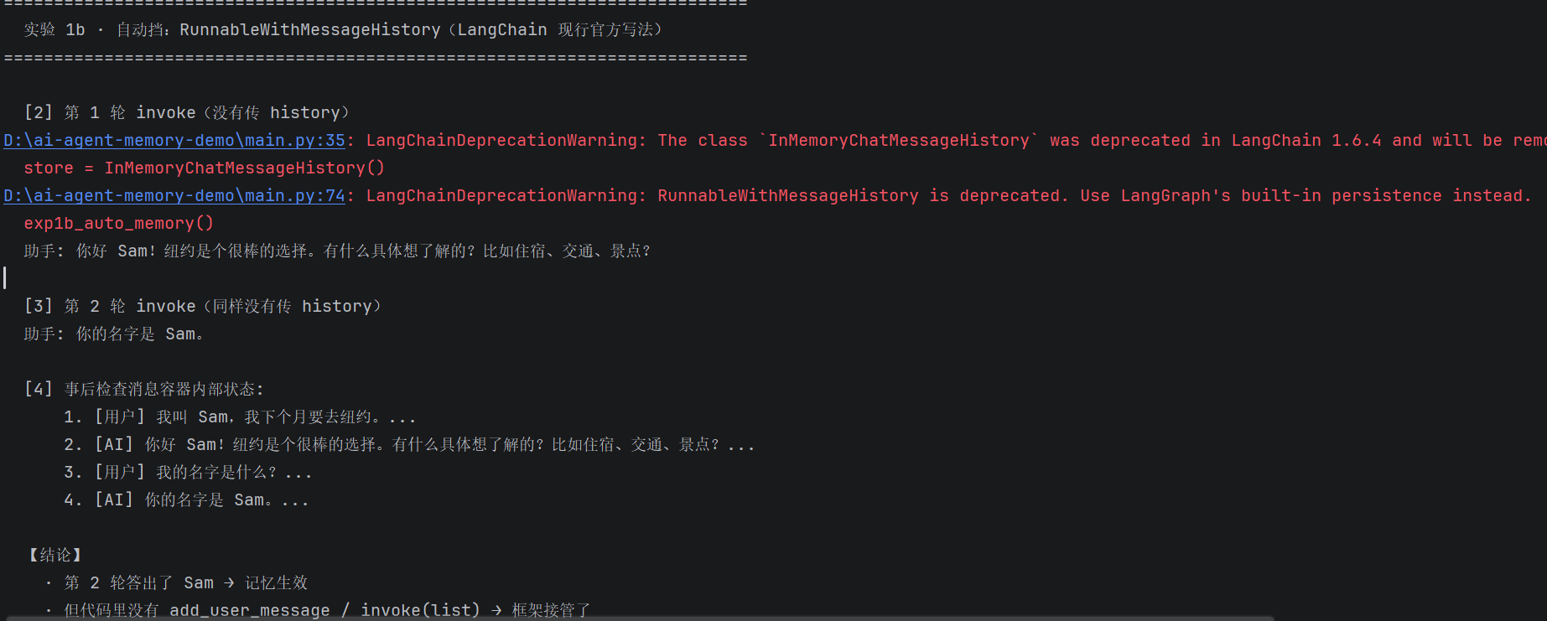
复现结果（三）· 交给框架自动做，机制其实没变
实验 1b 的真实运行输出（原图）
容器里有 4 条 —— 框架把「读历史 → 拼 prompt → 写回」这三步做掉了。
这一步的意义在于：读写都归框架管之后，下一步我只要改「存哪儿」，就能把它从短期记忆变成长期记忆。
第八章 记忆管理 | Agentic Design Patterns
25
Notes:
【60 秒】这一页是验证论文 p120 那段代码。
我用了 RunnableWithMessageHistory，它会在每次调用时自动读历史、塞进 MessagesPlaceholder，调用完再写回去。
看我输出里的第 [2] 和第 [3] 段：两次 invoke 我都没有传 history，但第二轮它还是答出了 Sam。
真正的证据在第 [4] 段 —— 我去检查了消息容器，里面确实有 4 条消息，两条我的、两条它的。而整个过程我一行 add_user_message 都没写。
所以跟实验 1 比，机制其实完全一样，区别只是原来我手动做的三步，现在框架帮我做了。这也是为什么下一步我只要改「存哪儿」，就能把它变成长期记忆。

Slide 27
理论二：长期记忆三种
借用认知科学的分法，它决定了「该存什么」和「怎么取」
语义记忆 Semantic
记住「事实」
· 用户是谁、偏好什么、去过哪里
· 实现：持续更新的用户画像
· 或一组可检索的事实文档
· 更新策略：同名覆盖，不堆积
情景记忆 Episodic
记住「经历」
· 上次那件事是怎么做成的
· 实现：任务轨迹 / 成功步骤
· 用法：做成 few-shot 示例复用
· 价值：避免重复试错
程序性记忆 Procedural
记住「规则」
· agent 该怎么行动、遵守什么约束
· 实现：系统提示 / 指令集
· 进阶：让模型反思并改写自己
· 风险：改坏影响全局，需护栏
三类记忆存的东西不一样，取的方式也不一样。
事实适合覆盖更新加精确查；
经历适合按相似度召回；
规则适合人看过再改。
第八章 记忆管理 | Agentic Design Patterns
26
Notes:
【60 秒】论文把长期记忆分成三类，我觉得这个分法挺实用的。
语义记忆记事实，比如用户是谁、喜欢什么；情景记忆记经历，就是上次那件事是怎么做成的，工程上常拿来做 few-shot 示例；程序性记忆记规则，也就是 agent 该怎么行动，论文还提到可以让模型反思之后改写自己的指令。
这里我要先交代一件事：我的实验 2 其实属于「回放型」—— 我把整段对话存下来了。它能召回事实，但方式是重放历史，不是把事实提炼出来。
这一点挺关键，因为后面你们会看到一个数字一直涨，原因就在这儿。

Slide 28
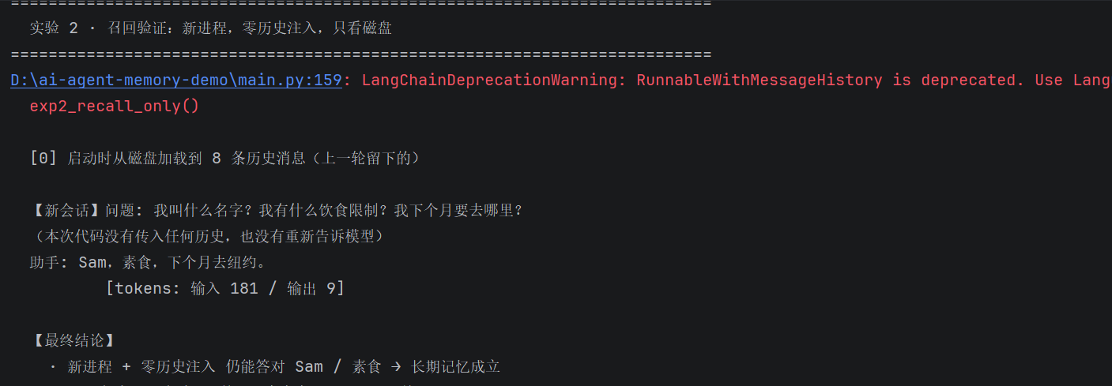
复现结果（四）· 换个进程，它还记得
验证论文 p121–p122 ｜ write 写进磁盘 → 关掉进程 → 新进程 recall
实验 2 的真实运行输出（原图）
代码上其实只改了一处：把内存版的 store 换成文件版。
生产上换成数据库或向量库也一样，接口不变。
第八章 记忆管理 | Agentic Design Patterns
27
Notes:
【70 秒】前面三个实验有个共同点：记忆都在内存变量里，进程一关就没了，所以严格讲它们都只能算短期记忆。
这一个实验我把存储换成了文件。做法是继承 BaseChatMessageHistory，实现读和写两个动作，数据落到 memory.json。
验证方式很关键：我先跑 write 写进磁盘，然后真的把那个进程关掉，再开一个全新的进程跑 recall。两个进程之间除了那个 JSON 文件，什么都不共享。
结果是这里显示载入了 8 条历史，然后我问名字、饮食限制、下个月去哪，它答「Sam，素食，下个月去纽约」—— 三个信息全对。
不过注意 181 tokens，8 条历史是全塞进去的，这就是我刚才说的「回放型」的代价。

Slide 29
四个实验放在一起看，是一条递进链
实验 | 记忆存在哪 | 验证方式 | 关键数字 | 结论
1a 无记忆 | 1a 不带历史 | 同进程两轮 | 输入 18 → 12 | 答不出 Sam
1 手动拼历史 | 1 手动拼历史 | 同进程两轮 | 输入 354 | 答出 Sam
1b 自动挡 | 1b 交给框架 | 同进程两轮 | 容器内 4 条 | 答出 Sam
2 长期记忆 | 2 换个进程 | write → 关进程 → recall | write → 关进程 → recall | Sam / 素食 / 纽约
第八章 记忆管理 | Agentic Design Patterns
28
Notes:
【70 秒】把四个实验摆在一起，是一条挺清楚的链子。
第一个不带历史，输入 18 到 12，答不出来；第二个手动拼历史，花 354，答出来了；第三个交给框架，同进程内一样记得，容器里自动出现 4 条；第四个换成文件，载入 8 条，输入 181，三个事实都召回。
这里有个对比我觉得挺值得说：354 对 181。为什么手动拼的那个反而更贵？因为它只有 3 条消息，却带着一段 322 tokens 的长回答；而第四个的 8 条历史里，有两条的回答很短。
所以第一，成本看的是历史里有什么，不只是聊了多少轮。第二，「记得住」和「记得久」是两件事 —— 前三个都在内存里，一关就没了，只有落到文件或数据库，作用域才真的扩大到跨进程。
我想这就是论文为什么要分两层的理由。

